Slide 1
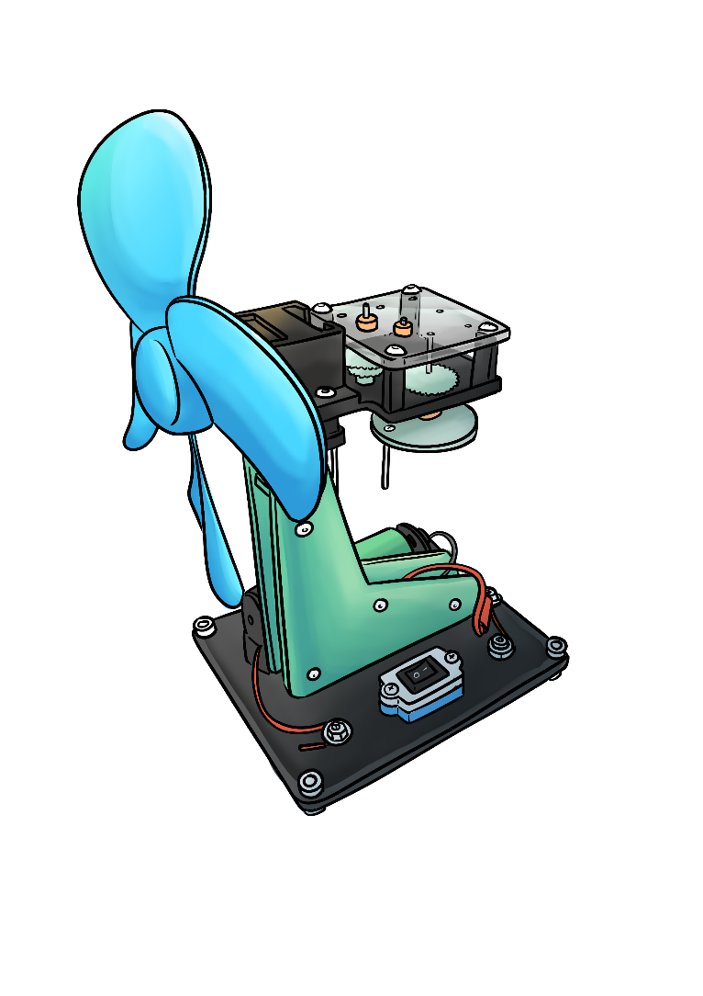


2024.6.12 高雄市中正科技中心教師研習
智慧型可擺動電風扇製作與控制
教具製作學習主題：
能源與動力、結構與傳動機構。
齒輪傳動機構，包括動力方向及速率的改變。
連桿傳動機構，運動型態的改變。
基本電路的通路與斷路。
程式設計學習主題：
程式語言，認識 Python 與 積木程式。
認識微控制器與智慧型裝置的控制。
認識電子基本訊號與程式控制。
認識數位開關與數位模擬類比的應用。
認識電機轉動方向與速度控制。
認識傳感器的整合應用與智慧控制。
講師：
羅治民 博士
國立台北商業大學數位多媒體設計系
電子郵件：cmlotw@ntub.edu.tw

Slide 2

智慧型可擺動調速電風扇
課程目標：
學習基礎電子電路及簡單調速控制 Python 程式。
認識結構與接合固件的應用。
認識齒輪傳動機構及連桿傳動機構設計。
課程材料：
樹莓派 Pico 電路板、麵包板、跳線、鋰電池
雙出軸直流電機。
風扇葉槳、蝸桿齒輪、減速塑膠齒輪。
小鐵軸、小軸承、螺絲及螺母。
底座與支架結構，使用雷射切割壓克力板(或膠合板)。
課程工具：
筆記型電腦或桌上型電腦。
軟體：Thonny IDE 或 mangoblock 積木程式編輯器。。
螺絲起子、小手鉗。
雷射切割機及3D列印機。

Slide 3
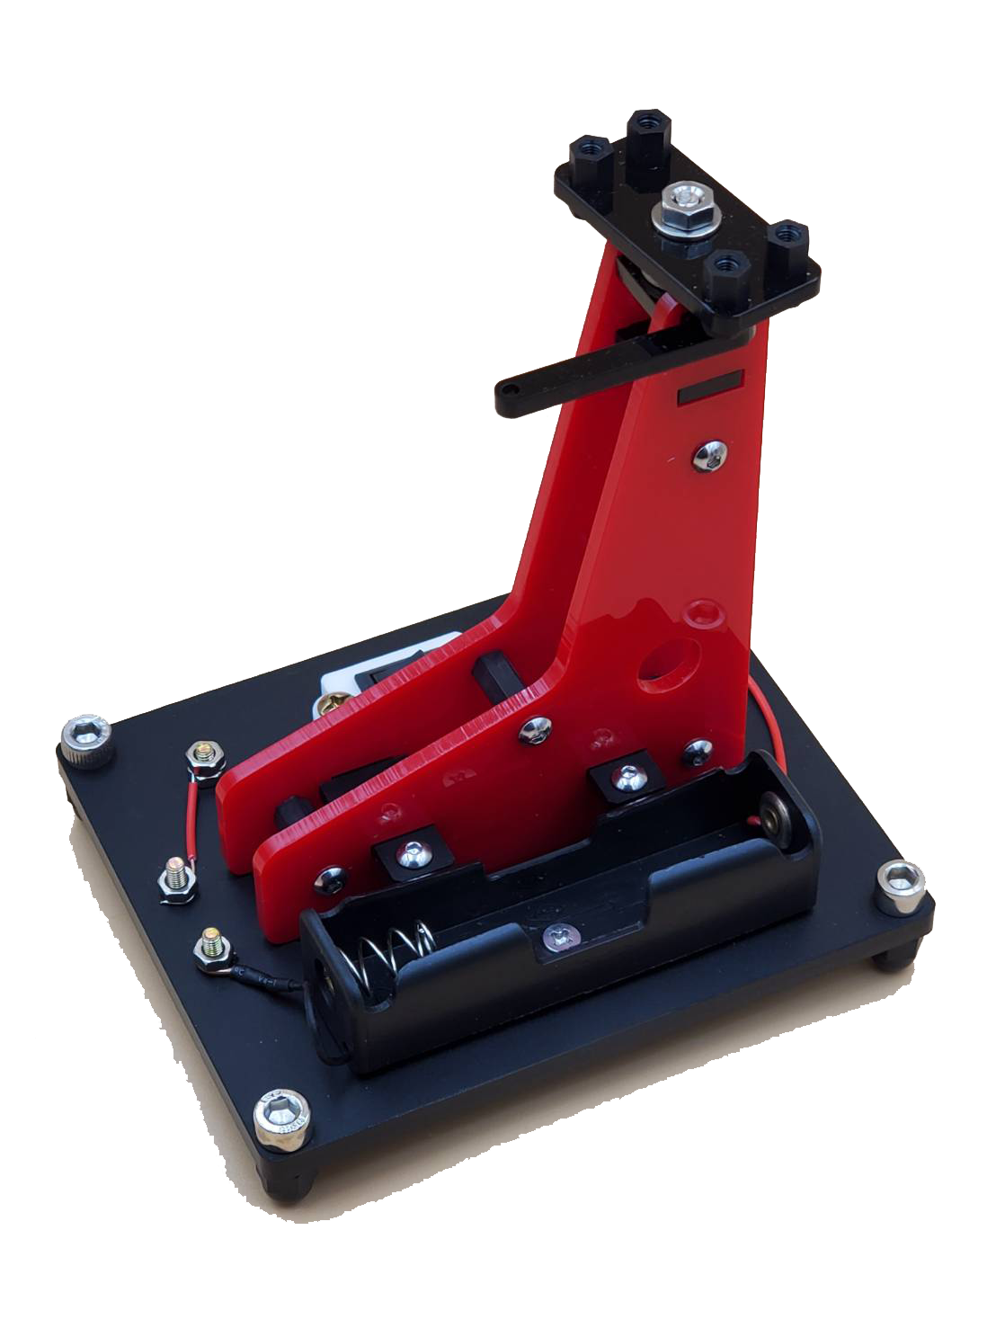
教具製作
認識風扇的擺頭運動原理
認識組裝程序與設計思考
認識結構設計及扣件應用
認識基本電路的斷路與通路設計

Slide 4
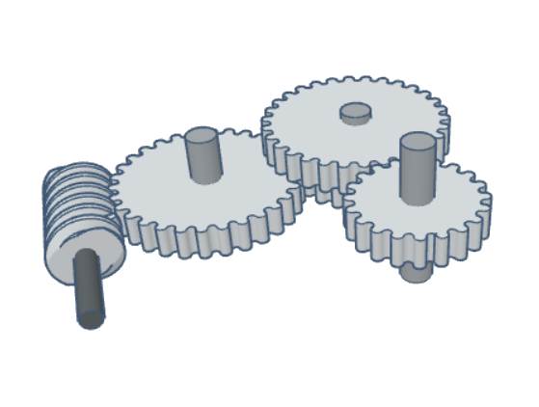
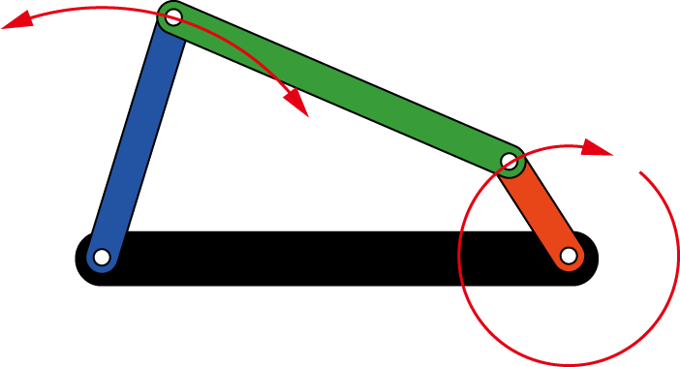
認識風扇擺頭運動機構
機構(mechanisms)：
由兩個以上的機件(machine parts)組成。
機構的運動有特定的路徑，並會產生特定的動作。
當其中一個機件運動時，其他的機件也會跟著運動而達到所預期的功能。
常見的機構有：連桿機構、齒輪機構、凸輪機構。
風扇擺頭運動應用的機構：
齒輪機構，目的在將電機的轉動方向改變，並將轉速減慢，帶動連桿。
連桿機構，用以將族轉運動改變成為搖擺運動。

Slide 5

認識連桿機構
連桿機構，是傳動機構中的一種以連桿為動力傳送的運動機構，目的在約束機械的運動範圍，產生特定的運動模式。
四連桿機構是應用相當廣泛的連桿機構，電風扇的擺頭運動就是應用四連桿機構，將旋轉型動力轉換為搖擺型的運動。
四連桿機構，是由四個連桿所組成的運動機構，其組件如下：
曲柄(crank)，是動力輸入的連桿，在機構中是主動桿，其運動方式以遶著固定軸進行360度的旋轉運動，圖中的AB桿。
搖桿(rocker)，在機構中僅能以固定軸為中心進行搖擺運動，動力來自於主動桿，是一種從動桿，圖中的CD桿。
浮桿(floating link)，連接主動桿與從動桿，以傳送動力的連接桿，又稱為連接桿(connecting)，圖中的BC桿。
固定桿，又稱為聯中線(line of center)，圖中的AD桿。
C
B
D
A

Slide 6
認識齒輪傳動機構
蝸桿齒輪：
轉向傳動。
減速傳動。

Slide 7
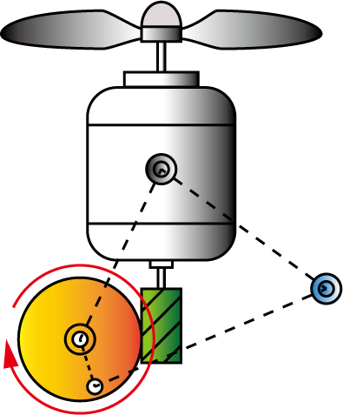

風扇擺頭運動原理
由電機帶動蝸桿，再由蝸桿驅動蝸輪齒輪，並由大小齒輪的嚙合傳動，達到運動方向的改變及減速。
再由最後一個齒輪遶A軸轉動來驅動B軸點的旋轉運動。
接著由B軸點和C軸點連接的BC連桿，推動CD點的搖桿擺動。
本機構的設計為C點遶著D點進行擺動運動，C點與風扇機體形成CD的搖桿連桿，因此B點的推力將造成風扇機體以D點為中心軸進行擺動運動。
本機構的連桿功能如下：
A點為動力來源的旋轉軸
AB點為曲柄連桿
BC點為連接桿(浮桿)
CD點構成搖桿
AD點為聯心線
D
C
A
B

Slide 8
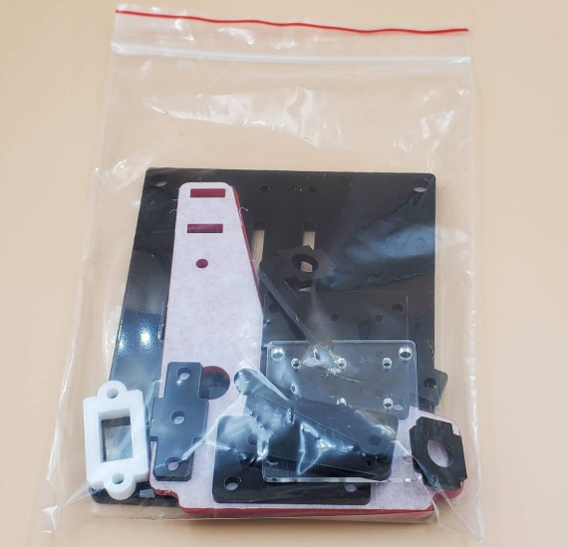
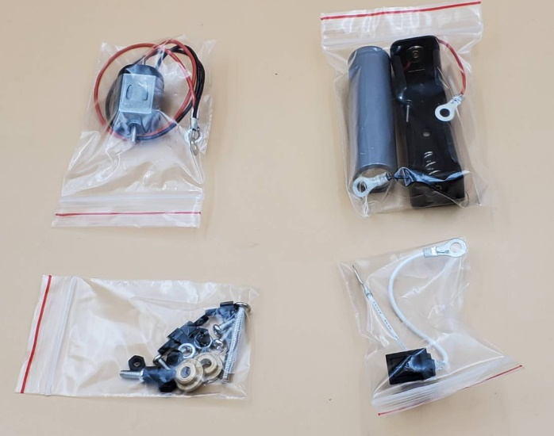
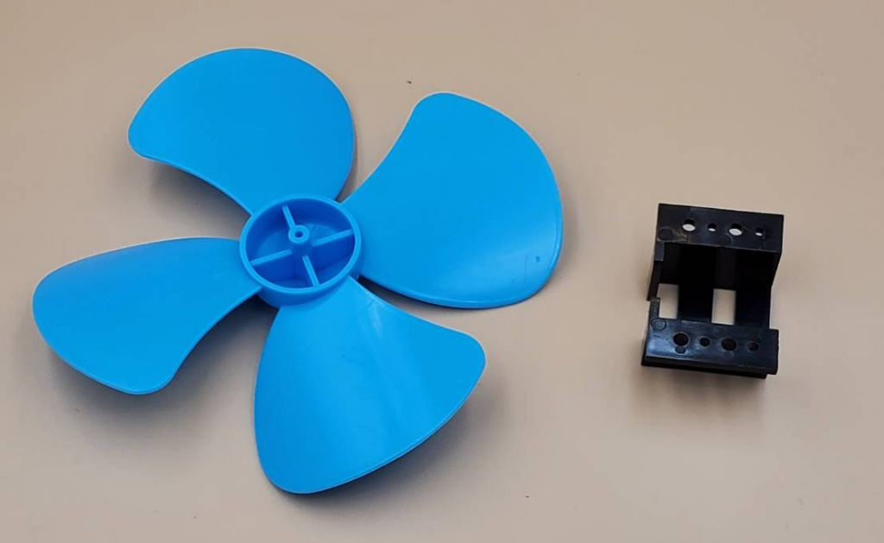
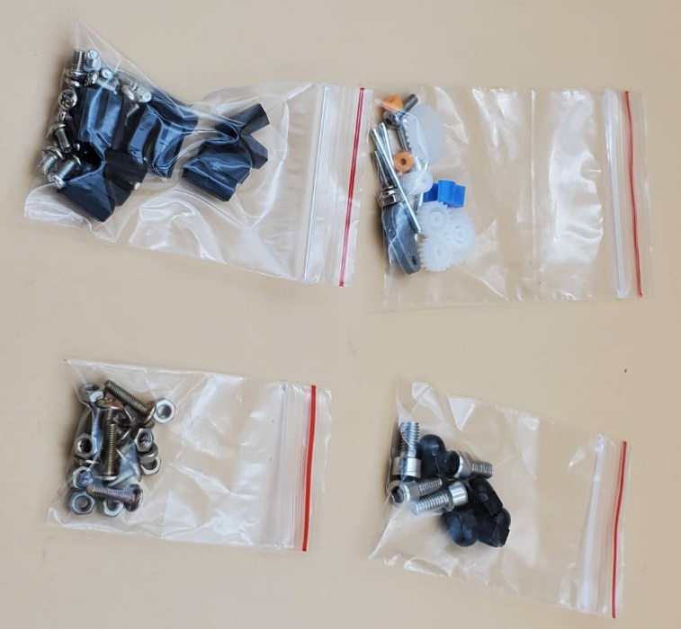
材料

Slide 9
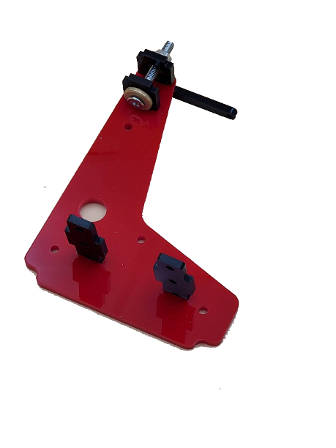
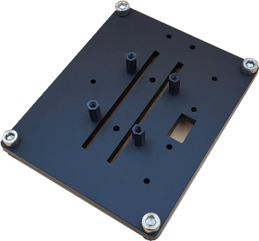
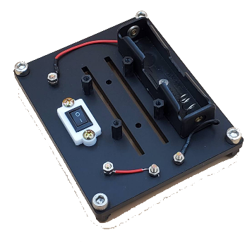
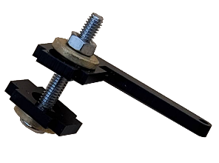
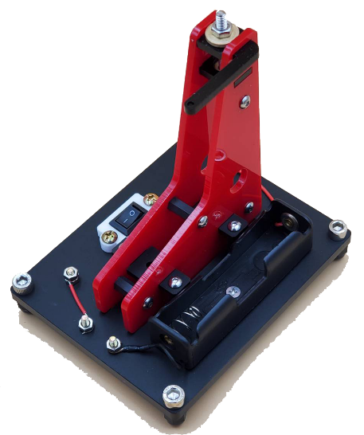
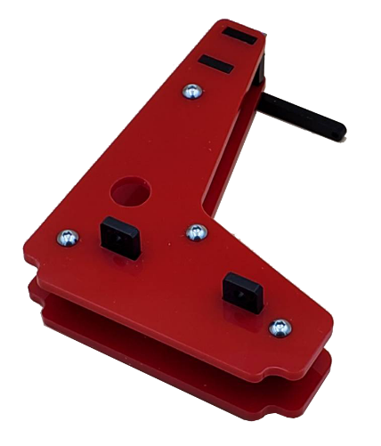
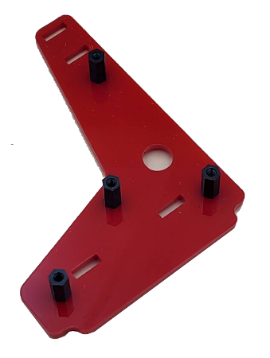
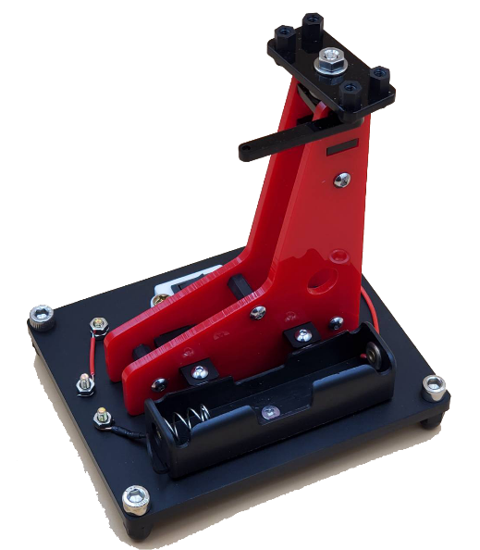
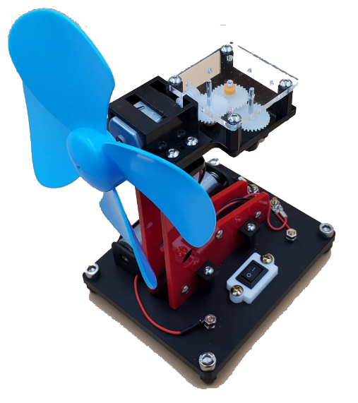
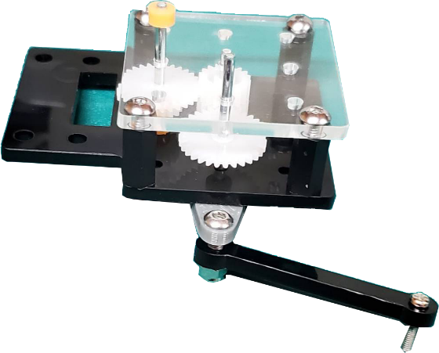
組裝程序

